Slide 1
SEO SEA SERP SEM SMO
SEO ou Search Engine Optimization
-Le SEO est l’art de concevoir des sites optimisés pour être bien placés sur les moteurs de recherche
-Il s’agit d’acquérir naturellement de bonnes places dans les résultats de recherche

Slide 2
Les trois piliers traditionnels du SEO :
- Technique. Ce premier volet, qui préexiste souvent aux suivants, permet de rendre le site parfaitement accessible pour les moteurs. La technique sera très importante au moment de l’audit SEO notamment. Attention, car une mauvaise technique peut empêcher la mise en oeuvre des actions d’optimisation.
- Contenu. Il s’agira ici d’optimiser un texte afin qu’il soit reconnu de qualité par les moteurs de recherche, mais également et surtout par les utilisateurs. Il est difficile et coûteux de proposer un bon contenu, intéressant et bien rédigé. De nombreux sites ne proposent toujours pas de contenu avec une réelle plus-value. Nous verrons pourtant qu’il est la pierre angulaire d’un bon référencement.
- Popularité. Cette notion est également particulièrement importante. La popularité découle des liens faits sur le site par des sites externes. Google incitant à des liens de qualité, nous verrons qu’il est encore aujourd’hui difficile de les acquérir.

Slide 3
Qu’est-ce que l’indexation ?
Aujourd’hui, Google dispose d’un index extrêmement volumineux, contenant des milliards de pages et documents. Une fois l’index constitué et stocké dans des centres de données, le moteur est capable de le mobiliser de manière instantanée. C’est dans l’index qu’il va chercher les résultats proposés aux internautes.
Comment Google et les autres moteurs de recherchent vont-ils à la recherche de nouveaux contenus à intégrer à leur index ? Grâce à des programmes parcourant la toile en permanence.
Concernant Google, ce programme est appelé le « Googlebot ». Pour plus de praticité, nous appellerons ces programmes des robots.

Slide 4
SEO SEA SERP SEM SMO
Le SEO doit être différencié :
-Du SEA (Search Engine Advertising )
-Il s’agit d’optimiser les campagnes de publicité pratiquées sur les moteurs de recherche (liens sponsorisés)
-Les annonces publicitaires sont affichées sur les pages de résultats à côté des résultats naturels et les liens publicitaires sont signalés de manière parfois peu visible.
-Les campagnes de publicité n’influencent pas directement le référencement naturel d’un site.
•Il peut exister un lien indirect du fait de la prise en compte par Google du trafic généré par un site. Du SEM (Search Engine Marketing) qui regroupe SEO et SEA

Slide 5
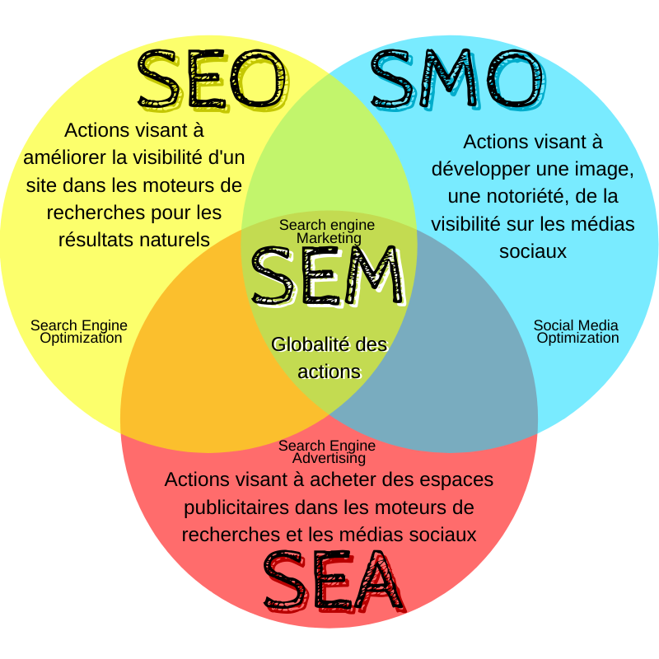
QUELLE DIFFÉRENCE ENTRE SEO ET SEA ?

Slide 6
La publicité en ligne
La publicité en ligne touche au référencement payant et non au référencement naturel. Elle permet une acquisition payante de trafic. Les deux volets sont à considérer dans le cadre d’une stratégie de référencement. Il est donc nécessaire de comprendre les mécanismes du SEA. En effet, si les deux types de référencement peuvent être opposés, il existe tout de même d’importantes synergies. Utiliser les deux possibilités permet souvent d’acquérir une vraie visibilité.
Pour commencer sur le sujet, quelques statistiques pour montrer l’importance de la publicité en ligne et des méthodes de référencement payant :
- 66% des mots clés d'achat sont des clics payants.
- Les entreprises reçoivent environ 2$ pour chaque dollar investi dans Google Ads.
- Les gens qui visitent un site web après avoir cliqué sur une annonce PPC ont 50% de chances en plus de passer une commande que ceux qui ont cliqué sur un résultat de recherche organique.

Slide 7
Google Adwords
Google Adwords existe depuis l’année 2000. Ce service de publicité en ligne permet à un site d’apparaître en première page des résultats via des annonces de texte présentes au-dessus ou au-dessous des résultats organiques.
Cette régie publicitaire permet à toutes les entreprises qui veulent et peuvent y mettre les moyens de pouvoir bénéficier d’une visibilité, tout en continuant à offrir des résultats pertinents aux internautes. Afin de pouvoir être utilisé par tous, le programme a été pensé pour être très accessible. Toute personne, même non formée au référencement payant, peut a priori créer sans difficulté une campagne sur Adwords. L’interface fonctionne effectivement de manière intuitive et sur la base d’annonces texte ne nécessitant pas de compétences en retouche d’image.

Slide 8
Fonctionnement de Google Adwords
Le fonctionnement est basé sur un système d’enchères et de paiement au clic. Les annonceurs déterminent des mots-clés sur lesquels ils souhaitent se positionner et le montant qu’ils sont prêts à payer pour chaque mot-clé. Chaque annonceur reste donc maître des sommes qu’il dépense. Il ne paye que pour les clics effectifs. La simple impression, c’est-à-dire l’affichage de l’annonce sur la page de résultats, n’est pas facturée. Plus l’annonce est placée haut sur la page de résultats, plus le coût par clic est élevé.
Pour positionner l’annonce plus ou moins haut, Google prend donc en compte le niveau de l’enchère. Il double néanmoins ce critère de prix d’une évaluation du niveau de qualité du site. Il s’agit d’une note sur 10 attribuée directement par Google en fonction de plusieurs critères, notamment la pertinence du mot-clé par rapport au site ou l’analyse du CTR (Clic Through Rate). Le CTR représente le nombre de clics sur l’annonce divisé par le nombre d’affichages de celle-ci. Il est utilisé pour évaluer la pertinence de l’annonce. Plus le CTR est élevé, plus la qualité de l’annonce est considérée comme bonne.

Slide 9
Créer des campagnes
Google Adwords fonctionne sur trois niveaux, qui sont les suivants :
La création d’une campagne
La création de groupes d’annonces
La rédaction d’annonces

Slide 10
La création d’une campagne
C’est la première étape après avoir créé un compte Google Adword. Lors de la configuration d’une campagne, vous optez pour les réseaux sur lesquels vous souhaitez que vos annonces apparaissent. Si votre choix se porte sur la page de résultats Google, la SERP, vous sélectionnez « Réseau de recherche ». C’est également lors de cette étape que plusieurs informations générales sont définies : le budget maximal, la langue et les zones géographique.

Slide 11
La création de groupes d’annonces
A ce deuxième niveau, plus fin, il est possible de créer un ou plusieurs groupes d’annonces à l’intérieur de chaque campagne. Vous choisissez les mots-clés sur lesquels vous souhaitez que vos annonces ressortent ainsi que le coût par clic maximum auquel vous voulez enchérir.
Pour l’ajout des mots-clés ciblés, plusieurs possibilités sont offertes : le ciblage exact (le motclé entouré de guillemets), le ciblage « broad match » (les mots de l’expression peuvent apparaître dans un ordre aléatoire dans la requête de l’utilisateur), le ciblage large. Attention au ciblage large, qui peut amener à payer pour des clics inutiles. En effet, un ciblage large vers le mot-clé « réparation vitre » lorsque l’on est vitrier par exemple peut concerner des utilisateurs qui cherchent à réparer leur vitre d’iPhone. L’annonce du vitrier n’aura alors rien à voir avec le besoin de l’internaute.
Pour chaque mot-clé, il est possible d’analyser les termes de recherche utilisés par les internautes qui arrivent sur notre annonce. Cela permet d’exclure des termes

Slide 12
Rédaction des annonces
La rédaction des annonces sponsorisées est très importante. Le contenu que vous y insérez est libre. Seule contrainte : respecter le nombre limite de caractères : 25 caractères pour le titre, et deux lignes de 25 caractères pour le texte descriptif.
Il faut bien garder à l’esprit que les annonces doivent inciter le client à cliquer puis à passer à un acte d’achat. Le choix du titre est donc stratégique. Il est généralement conseillé d’éviter un titre généraliste et d’opter pour un titre descriptif qui permet à l’internaute de comprendre immédiatement de quoi il s’agit.

Slide 13
Optimiser son site pour le référencement naturel
7 paramètres pour optimiser votre site
Expérience client
Choix des mots-clés
Le contenu est roi
Balises Meta Title & Meta Description
Balises HTML
Images
Maillage interne

Slide 14
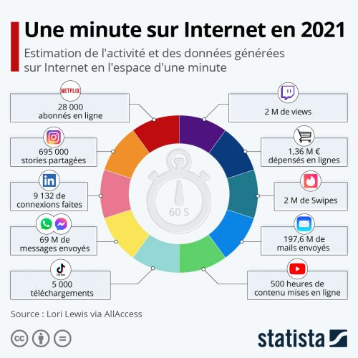
Le SEO, c’est Mort ?
Le SEO permet 3 choses principales :
Une nette augmentation du trafic de votre site internet
Un accroissement de son taux de conversion
Une hausse de vos revenus

Slide 15
1 - Faire une recherche de mots-clés
La recherche de mots-clés vous permet de comprendre les attentes et les besoins de vos visiteurs potentiels. En analysant les différents mots-clés et leur volume de trafic, vous pourrez choisir un sujet pour votre article qui correspondra aux recherches des internautes.
Pour référencer votre article en haut des résultats de recherche, choisissez un thème unique par article pour être sûr d'apporter à vos visiteurs une solution complète et ciblée.
Pour procéder à une recherche de mots-clés, aidez-vous d'outils comme Google Keyword Planner ou SEMRush.

Slide 16
2 - Analyser la concurrence
Lorsque vous avez identifié un mot-clé ciblé et suffisamment recherché, analysez la concurrence dans les résultats de recherche pour ce mot-clé. En tapant votre mot-clé dans Google, vous obtiendrez un très bon aperçu de la concurrence.
Vous devez tenir compte de l'autorité des sites web qui se référencent pour le mot-clé visé. Au fil du temps et de vos recherches, vous pourrez développer votre sens de l'intuition en ce qui concerne vos possibilités de référencement en fonction de la concurrence.

Slide 17
3 - Produire un contenu de qualité
Maintenant que vous avez identifié et ciblé le sujet de votre article de blog, il est temps de passer à la rédaction. Faites des recherches sur les forums, analysez les discussions en ligne et utilisez les retours d'expérience de vos clients pour répondre au maximum de questions que pourraient se poser vos lecteurs sur la thématique de votre article.
N'oubliez pas que Google suit l'activité d'un internaute sur le web : si votre visiteur quitte votre site, puis consulte le site suivant sans modifier sa recherche, Google en déduira que vous n'avez pas apporté la réponse recherchée par l'internaute. Votre page sera alors rétrogradée par les moteurs de recherche, puisque votre article ne semble pas apporter de solution aux visiteurs.

Slide 18
4 - Faire attention à la longueur du contenu
Pour fournir toutes les réponses aux visiteurs, il est souvent recommandé d'écrire un article d'une longueur conséquente. En fonction du mot-clé visé, un article de blog devrait comporter de 800 à 900 mots en moyenne pour obtenir un bon référencement.
Mais attention, il ne s'agit pas ici d'écrire pour simplement remplir ce quota, la qualité prime toujours sur la quantité.

Slide 19
5 - Rendre l'article lisible
Si votre article est assez long, il faut le rendre lisible pour faciliter la lecture et éviter un taux de rebond élevé, qui pourrait à nouveau pénaliser votre référencement.
Pour cela, aérez le texte, ajoutez des couleurs et évitez l'utilisation d'une police trop petite ou d'une couleur rendant la lecture difficile. Votre lecteur ne doit pas avoir à faire d'efforts particuliers pour lire votre article de blog. Il y a probablement de nombreuses ressources en ligne sur le même sujet, alors ne lui donnez pas un prétexte pour quitter votre site et consulter un article écrit par vos concurrents.

Slide 20
6 - Ajouter des images
Pour faciliter la lecture, rien de mieux que d'ajouter des images qui illustrent vos explications ou chacun de vos paragraphes. Des images bien choisies permettront au lecteur de se souvenir plus facilement de votre contenu et elles peuvent apporter une réelle valeur ajoutée. Mieux encore, vous pouvez créer des infographies pour illustrer vos articles.
En effet, si une agence de voyages écrit un article de blog sur « les 20 endroits les plus paradisiaques au monde » mais qu'elle n'y inclut aucune photo, il est fort peu probable que son article obtienne un bon référencement car il ne répondra pas au besoin d'un internaute en quête d'évasion.

Slide 21
7 - Compresser les images
Les images sont essentielles à un article de blog, elles permettent de donner plus de contexte aux lecteurs.
Cependant, les images ont un impact négatif sur la vitesse de chargement de l'article de blog ou du site web. Pour éviter ceci, il faut s'assurer de compresser les images. Pour compresser vos images, utilisez des outils tels que TinyPNG.

Slide 22
8 - Ajouter l'attribut alt à vos images
Ajouter l'attribut alt à vos images est une astuce simple à mettre en place pour améliorer votre SEO grâce aux images. En effet, les crawlers des moteurs de recherche ne peuvent pas voir ni comprendre le contenu d'une image. Il est donc nécessaire d'ajouter un alt afin que les crawlers reçoivent une indication sur leurs contenus.
Une simple phrase de deux à trois mots est suffisante pour renseigner cet attribut. De plus, l'attribut alt sera particulièrement important si votre site ne peut pas charger les images. Les visiteurs auront alors au moins un renseignement sur le contenu qui aurait dû apparaître sur votre page.

Slide 23
9 - Ajouter des vidéos à vos pages
Les vidéos sont très intéressantes et peuvent avoir un impact positif sur le référencement de vos articles de blog.
En effet, elles permettent d'augmenter le temps passé sur la page, ce qui est un critère de référencement.

Slide 24
10 - Optimiser votre article avec un mot-clé (title, headings, URL)
Une fois que vous avez défini la trame de votre article, il faudra l'optimiser pour qu'il soit référencé pour le mot-clé choisi dans les pages de recherches. Si vous souhaitez référencer votre article pour un mot-clé de longue traîne contenant le terme « génération de leads », il est nécessaire que ce terme apparaisse dans plusieurs éléments de votre article. Les lecteurs (et les moteurs de recherche) doivent comprendre que vous abordez le sujet dans l'ensemble de votre article.
Insérez le mot-clé pour lequel vous souhaitez référencer votre article dans l'URL et dans le titre de la page (balise title). N'oubliez pas non plus de le mentionner dans les titres de sections.

Slide 25
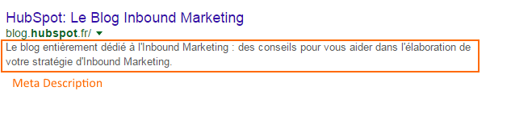
11 - Remplir la balise meta description
La balise meta description permet de personnaliser le texte qui décrit un résultat dans les pages de recherche.
Une balise meta description accrocheuse et optimisée, c'est-à-dire qui contient un certain nombre de mots-clé recherchés et en lien avec votre article, aura un impact direct sur votre CTR sur Google... alors n'oubliez pas de la compléter et de l'optimiser.

Slide 26
12 - Utiliser des URL courtes et compréhensibles
Les moteurs de recherche ne pénalisent pas directement les URL longues, mais des URL courtes et compréhensibles facilitent l'expérience des utilisateurs, ce qui a un impact sur votre référencement.

Slide 27
13 - Éviter les caractères interdits dans vos URL
Avant même de procéder à la lecture de votre article, l'URL donne une indication à vos lecteurs sur le contenu de votre article de blog. Une URL compréhensible et optimisée favorise donc l'expérience utilisateur et le référencement.
Dans certains navigateurs, les URL ne supportent pas tous les caractères et pour éviter qu'elle ne se transforme en une suite de caractères du type « %20 », vous ne devez pas utiliser d'accents, d'espaces, ni la plupart des caractères spéciaux

Slide 28
14 - Faire attention au contenu dupliqué
Assurez-vous que tout le contenu publié sur votre site soit un contenu unique. Les moteurs de recherche pénalisent le duplicate content !
Si vous publiez sur votre blog du contenu provenant de contributeurs externes, assurez-vous qu'ils vous fournissent toujours un contenu unique. Vous pouvez facilement vérifier qu'un contenu n'est pas dupliqué en faisant un copier-coller de certaines phrases de l'article de blog dans la barre de recherche de Google. Si un article similaire apparaît dans les résultats de recherche, vous saurez que vous avez affaire à du contenu dupliqué, qu'il ne faudra pas publier sur votre blog.

Slide 29
15 - Mettre les liens externes non reconnus en nofollow
les liens sponsorisés en dofollow sont à bannir de votre blog. Seuls les liens externes fiables, de qualité et qui apportent une plus-value aux utilisateurs doivent être ajoutés en dofollow.
Si vous n'êtes pas sûr de la qualité d'un site mais que vous souhaitez malgré tout ajouter un lien, indiquez-le aux moteurs de recherche grâce à l'attribut nofollow, qui empêchera le transfert d'autorité (link juice) de votre blog au site mentionné.

Slide 30
16 - Ajouter des liens internes
Il n'est pas toujours si facile d'obtenir des visiteurs sur votre blog : cela demande beaucoup de créativité sur les réseaux sociaux et beaucoup de travail en SEO pour positionner vos articles de blog dans les premiers résultats de recherche. Une fois que vos articles attirent suffisamment de visiteurs, essayez de les garder le plus longtemps possible sur votre blog.
Pour cela, incluez de nombreux liens internes dans vos articles afin d'augmenter la navigation interne et le temps passé sur votre site (deux facteurs de référencement de Google).

Slide 31
17 - Supprimer les liens brisés
Lorsque vous ajoutez des liens sur votre site, qu'il s'agisse de liens internes ou externes, il est possible que l'URL de la page vers laquelle vous dirigez vos utilisateurs soit modifiée ou supprimée.
Pour éviter une mauvaise expérience utilisateur, vérifiez régulièrement que votre blog ne comporte pas de liens brisés. L'erreur 404 (page non-existante) est une raison courante à ce problème. Si vous en trouvez, vous pouvez supprimer les liens en question, les remplacer par un autre lien, ou encore créer une redirection depuis l'URL 404 vers un autre URL. Cette dernière solution permet de réparer non seulement le lien que vous modifiez à l'instant, mais aussi tous les autres liens utilisant cet URL problématique.

Slide 32
18 - Ajouter des redirections
Si vous souhaitez modifier une de vos pages et la déplacer vers une autre section de votre blog ou tout simplement en changer l'URL, n'oubliez pas d'ajouter des redirections 301 pour éviter les pages d'erreur 404.
En SEO, les redirections 301 vont permettront de transférer l'autorité et le trafic de votre ancienne page à la nouvelle. Cependant, ne créez pas trop de redirections successives car elles pourraient augmenter la durée de chargement de vos pages.

Slide 33
19 - Créer un article propice au partage sur les réseaux sociaux
Officiellement, les partages sur les réseaux sociaux ne sont pas un facteur direct de référencement. Cependant, si un article reçoit beaucoup de trafic et de nombreux signaux provenant des réseaux sociaux, les moteurs de recherche seront plus susceptibles d'améliorer leur position dans les pages de résultats des moteurs de recherche.

Slide 34
20 - Garder un œil sur l'obtention de liens
Bien entendu, l'acquisition de liens entrants, a un fort impact sur le référencement. En obtenant des backlinks naturels provenant de sites de forte autorité, il y a de fortes chances qu'ils aient un impact positif sur le référencement de votre article.
En revanche, surveillez les liens qui pourraient pénaliser votre blog en faisant un audit régulier de votre portfolio de liens. Cela peut être fait via des outils tels que SEMrush, Ahrefs ou Sistrix.

Slide 35
21 - Optimiser la vitesse de chargement de vos pages
La vitesse de chargement d'une page est l'un des facteurs de référencement les plus importants. En effet, que se passe-t-il si une page met un temps anormalement long à charger ? Vous perdrez patience et quitterez le domaine sans même avoir accédé à la page souhaitée.
Chaque seconde compte et pour améliorer l'expérience de vos utilisateurs et votre référencement, vous devez optimiser au maximum la vitesse de chargement de votre blog.
Pour tester la vitesse de chargement de votre blog, évaluez votre site grâce à l'outil gratuit Website Grader.

Slide 36
22 - Adapter votre site pour les mobiles
Depuis longtemps déjà, le mobile est très important aux yeux de Google. Si votre site web n'est pas compatible par défaut avec l'affichage sur mobile, il sera particulièrement difficile de référencer votre article dans les premiers résultats des moteurs de recherche.
Adoptez une plateforme de blog qui puisse adapter votre design au format mobile de façon dynamique et automatique grâce à un site responsive ou au format AMP.

Slide 37
23 - Optimiser votre article après publication
Si vous avez suivi tous les conseils SEO mentionnés plus haut, vous devriez obtenir de bons résultats en matière de référencement. Toutefois, votre travail ne s'arrête pas là...
Surveillez les performances de votre article de blog et procédez à une optimisation régulière. Déterminez les mots-clés pour lesquels votre article se référence et adaptez son contenu en fonction des mots-clés recherchés et de la concurrence. Une optimisation SEO bien menée peut avoir des résultats significatifs sur votre trafic naturel.

Slide 38
24 - Devenir un expert sur un sujet en particulier
Pour déterminer le référencement, Google observe également l'autorité d'un domaine en fonction d'une certaine thématique.
Par exemple, si votre blog d'entreprise comporte une centaine d'articles en relation avec le marketing, il vous sera beaucoup plus facile de bien référencer un article portant sur l'inbound marketing qu'un blogueur qui écrit généralement sur le domaine du voyage. Google vous identifiera comme expert en la matière et aura confiance en votre contenu.

Slide 39
25 - Créer des pages piliers
Pour augmenter le référencement de vos articles de blog, créez une stratégie de page piliers et de groupes thématiques.
Grâce au maillage interne entre plusieurs articles de blog sur la même thématique, vous pourrez transférer l'autorité à un article qui sert de page pilier.

Slide 40
26 - Garder ses articles à jour
Les années passent et peut-être que les informations présentes dans certains de vos articles deviennent obsolètes. Afin de vous assurer de bien répondre à la question de l'utilisateur, faites attention à bien mettre à jour vos articles. Ainsi, vous aurez une meilleure rétention de vos lecteurs, ce qui est récompensé par Google.

Slide 41
27 - Utiliser un domaine HTTPS
HTTPS (Hypertext Transfer Protocol Secure) désigne un protocole de transmission chiffré permettant une navigation généralement plus sûre que sous HTTP.
Depuis 2014, Google considère que le HTTPS est un critère de référencement. Il est donc recommandé de passer de HTTP à HTTPS, car les domaines sécurisés sous https:// ont de meilleures performances SEO.

Slide 42
28 - Créer un fichier sitemap
Pour aider les moteurs de recherche à référencer votre site web ou votre blog, créez un fichier sitemap.
Un sitemap est un fichier généralement nommé sitemap.xml qui liste l'ensemble des URL d'un site web. Grâce à ce protocole sitemap, les robots des moteurs de recherche peuvent explorer simplement les différentes pages d'un site web.

Slide 43
29 - Utiliser les Google Featured Snippets
Vous aurez davantage de chances d'apparaître sur la première page de résultats de Google si votre article a le potentiel de figurer dans un featured snippet.
Il existe de nombreux types de featured snippets et les modalités pour y apparaître diffèrent à chaque fois. Cela étant, tous les types de snippet ont pour but commun de répondre à l'intention de l'utilisateur de la manière la plus pertinente possible

Slide 44
30 - Suivre scrupuleusement les directives de Google
Le SEO évolue de façon très rapide : ce qui était vrai le mois dernier ne l'est plus forcément aujourd'hui. Il est donc très important de vous informer de façon régulière pour éviter d'appliquer des techniques SEO obsolètes. Suivez à la lettre les directives de Google et n'essayez pas de tromper le système, au risque de vous faire pénaliser.

Slide 45
Les chiffres du référencement local
46% de toutes les recherches sur Google recherchent des informations locales.
60% des personnes qui recherchent une entreprise locale utilisent un smartphone.
92% des internautes choisiront des entreprises sur la première page des résultats de recherches locales.
50% des utilisateurs qui effectuent une recherche locale sur leur smartphone se rendent dans un magasin physique au cours de la journée.
Google France a indiqué pour son moteur de recherche que les requêtes des utilisateurs de son outil contenant les mots « près de moi » ou « à proximité » ont été multipliées par 5 sur 5 ans.

Slide 46
Comment améliorer votre référencement local
1. Localisez votre site et vos pages d'entreprise
2. Optimisez le titre et la méta-description de votre site
3. Complétez et optimisez votre page Google My Business
4. Inscrivez-vous à des annuaires locaux et cartographiques
5. Utilisez les microformats pour un balisage sémantique de votre site et pages
6. Encouragez, gérez les avis d'internautes et échangez avec eux
7. Possédez un site mobile
8. Renforcez votre visibilité locale grâce aux « shelfies » : 8 conseils pour attirer les clients avec les moteurs de recherche

Slide 47
10 erreurs SEO à ne pas commettre
Publier du contenu directement sur les réseaux sociaux.
Publier du mauvais contenu.
Ne pas vérifier le contenu dupliqué.
Mettre des titres similaires pour les pages web.
Utiliser les mauvais mots-clés.
Ne pas penser aux mots-clés longue traîne.
Négliger la meta description.
Insérer de mauvais liens.
Ne pas faire attention aux ancrages.
En cas de refonte, retirer l'ancien site d'Internet.

Slide 48
Qu’est-ce qu’une redirection 301 ?
Une redirection 301 est une redirection permanente qui conduit les utilisateurs (et les moteurs de recherche) vers une nouvelle URL quand la page n’existe plus. Elle s’utilise quand on n’a pas l’intention de revenir sur ce changement.
En pratique, elle ressemble à ça :
Imaginons que vous ayez hébergé historiquement votre blog sur un sous-domaine — https://blog.website.com — et ayez décidé de le déplacer dans un sous-dossier — https://www.website.com/blog/.
Ce blog d’origine sera indexé par Google, il a été inclus dans des posts sur les réseaux sociaux et des e-mails, et il figure probablement dans les favoris des visiteurs. Il a reçu du trafic, et vous ne voulez pas perdre cet avantage.

Slide 49
Redirections 301 et 302
Vous avez peut-être déjà rencontré des redirections 302 et pensé que c’était la même chose. Ce n’est pas le cas. Alors qu’une 301 est une redirection permanente, une 302 est provisoire et doit être utilisée lorsqu’une page est déplacée temporairement.

